Slide 1



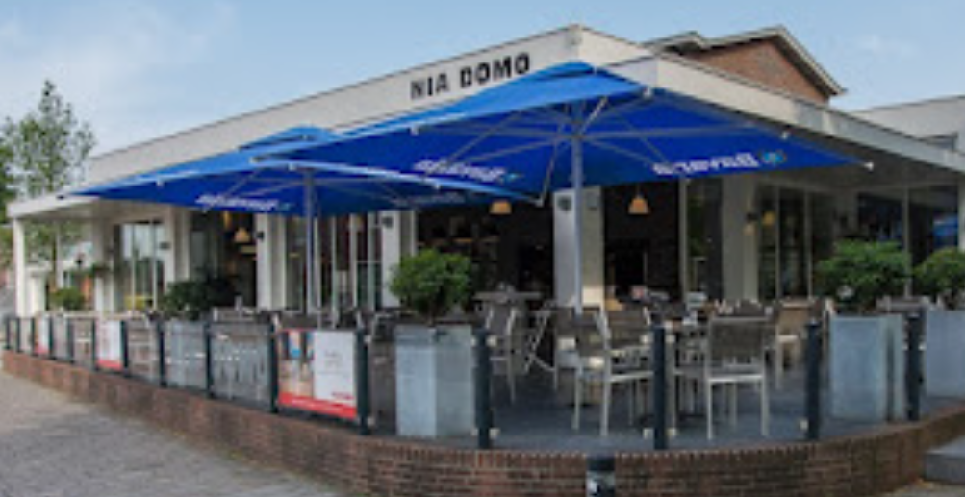
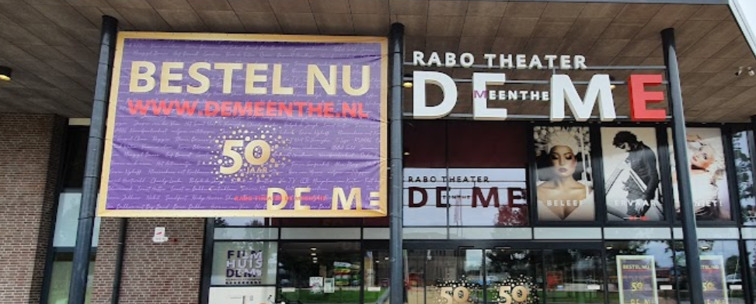
Jaarvergadering 2026
14 april Boekel
16 april Steenwijk

Slide 2
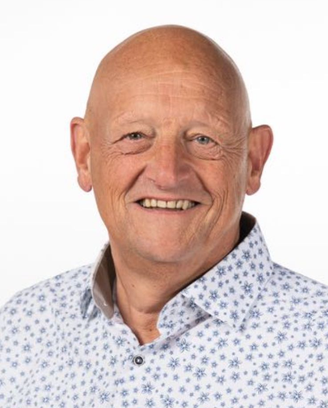
Opening door voorzitter Adrie Brands

Slide 3

Welkom iedereen leden nieuwe leden gasten

Slide 4

Een moment stilte voor de leden die ons de afgelopen jaren ontvallen zijn.

Slide 5

Agenda;
  Vaststellen notulen Algemene Ledenvergaderingen 8 en 10 april 2025
  Verslag activiteiten 2025
  Toelichting op jaarrekening 2025
  (her) Verkiezing bestuurslid
  Gang van zaken pensioenen
  Rondvraag
  In Boekel presentatie van Toon van der Heijden over agrarische advies vanuit Pum
  In Steenwijk presentatie van Allard Eggink over zijn werk in Oekraine
  Lunch
  Bijpraten
  Presentatie Teun Smits of Gerben Smeenk van de raad van commissarissen
  Sluiting
  Napraten

Slide 6

Notulen Ledenvergadering 2025
  Activiteiten 2024
  Toelichting jaarrekening 2024
  Bevindingen Kascommissie
  Gang van zaken solidair pensioen
  Boekel cabaret Has & Jas / Ruud Fleskens en compagnon
  Steenwijk Toon van der Heijden over vrijwilligers werk in India
  Inleiding Boekel en Steenwijk door Hendrik Arends
  commercieel directeur coöperatie zaken bij Royal Agrifirm
  Goedkeuring vergadering?

Slide 7

Jaarverslag activiteiten vereniging in 2025
  Aantal leden eind 2024 749 leden
  Aantal leden maart 2026 743 leden
  ^{17e} Algemene vergadering
  Aantal bestuursvergaderingen 6

Slide 8

Jaarverslag activiteiten vereniging in 2025
  Belangrijkste onderwerpen
    Gesprekken directie Agrifirm en Achmea/Interpolis inzake hoorrecht
    Overleg met Ilse Arkink
    Overleg met VGAZ
    Informatie aan de leden via brief en website
    Voorbereiding ledenvergaderingen
    Volgen ontwikkelingen pensioenen en daar waar nodig actie ondernemen

Slide 9

Jaarverslag activiteiten vereniging in 2025
  bestuurssamenstelling
    Siny Scholte Aalbes-Schomaker penningmeester en vicevoorzitter
    Adrie Brands voorzitter
    Gert de Groot pensioenzaken
    Toon van der Heijden secretaris
    Henk Middag notulist en beheer site

Slide 10

Toelichting op de jaarrekening
Aan de orde;
  Financieel verslag 2025
  Verklaring resultaat
  Begroting 2026
  Verslag kascommissie
  Decharge bestuur
Notes:
Peter van den Heuvel

Slide 11
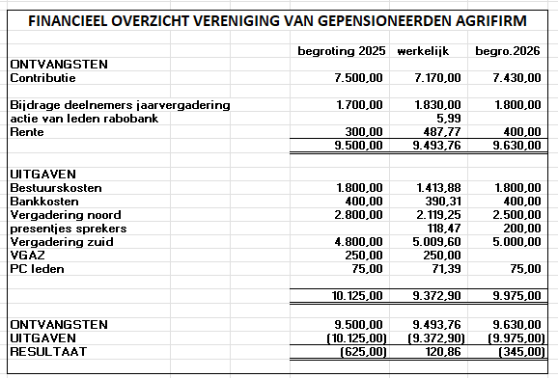


Slide 12
Positief saldo door
lagere bestuurskosten (geen afscheid bestuurder)
rente rabobank
Begroting:
voor 2026 geen bijdrage meer VGAZ
5 maart was de incasso van contributie 2026
Binnenkort wordt de bijdrage voor de lunch van deze dag automatisch geincasseerd

Slide 13
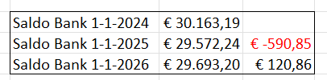

Slide 14

Kascommissie Nico van Zutphen en Margreet Bijmholt
Bevindingen
Nico van Zutphen is aftredend
- Voorstel benoeming van
- ??????????? als nieuw kascontrole lid
Decharge bestuur
Goedkeuring vergadering ?

Slide 15

  Voorstel tot (her)benoeming bestuursleden
  Rooster van aftreden
    Jaarvergadering 2025 Henk Middag, herkozen
    Jaarvergadering 2026 Siny Scholte Aalbes-Schomaker,
    herbenoembaar
    Jaarvergadering 2027 Adrie Brands, herbenoembaar
    Jaarvergadering 2028 Gert de Groot en Toon van der Heijden beide herbenoembaar
    Akkoord vergadering??

Slide 16

Gang van zaken ‘pensioenen’
door
Gert de Groot

Slide 17
Pensioenregelingen
Tot 1.1.2014 Rechtstreekse verzekering bij Interpolis Solidair
Per 1.1.2014 Actieven: Centraal Beheer Achmea
Gepensioneerden: Interpolis Solidair pensioen
Per 1.1.2019 Actieven: CB APF Beschikbare Premieregeling
bestaande rechten per 31-12-2018 blijven bij CB Achmea

Slide 18
Pensioenuitkeerder bij ingang pensioen
Interpolis Solidair
Centraal Beheer Achmea
CB APF
Pensioendatum: <2014 2019 heden

Slide 19
Indexatie bij de diverse Pensioenregelingen
Uitvoering bij Indexatie
Per 1.1.2007 Interpolis Indexatiecomm,
volgt Interpolis Solidair Pensioen
Per 1.1.2014 Actieven: CB Achmea Indexatiecommissie, minimaal MPF
Gepensioneerden: Interpolis Toeslagendepot Solidair Pensioen
Per 1.1.2019 Actieven: CB APF, BPR afhankelijk van beleggingsrendement
rechten t/m 31.12.2018 bij CB Achmea Toeslagdepot werkgever
Per 1.1.2023 Actieven: CB APF BPR afhankelijk van beleggingsrendement
rechten t/m 31.12.2018 bij CB Achmea geen, door Agrifirm gestopt,
alleen over opbouw 2015-2019 MPF

Slide 20
Indexaties % IP Solidair CB Achmea MPF CPI oktober
Per 1 januari van tot 2015 2015-2019 afgeleid
2012 1,40 nvt 2,4
2013 1,00 nvt 0 2,0
2014 0 1,00 1,00 0,9
2019 0 1,25 0 1,7
2023 0 0,42 2,19 16,9
2024 0 0 0,74 0,74 -2,0
2025 1,08 0 1,22 1,22 2,6
2026 3,01 0 2,22 2,22 3,0
Per 1.1.2027 gaat MPF “invaren”. Afspraken maken met Agrifirm over indexatie over aanspraken bij CB Achmea over 2015-2019 (was gelijk aan MPF)

Slide 21
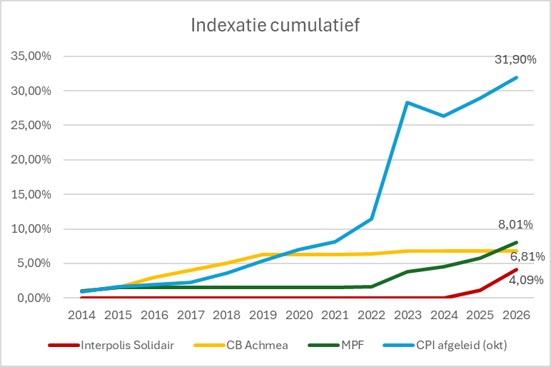

Slide 22
Solidair Pensioen Interpolis
Overleg met Achmea/Interpolis op 11 februari 2026
Verhoudingsgetal
Toeslagendepot 2025
Indexatie 3,01%

Slide 23
Solidair Pensioen Interpolis
Jaar WO + WA / WNA = Verhoudingsgetal
x 1 miljoen
    1.905 642 2.532 100,6 %
      1.967 763 2.602 104,9 %
      2.043 739 2.597 107,1 %
            2025 1.589 959 2.266 112,4 %

Slide 24
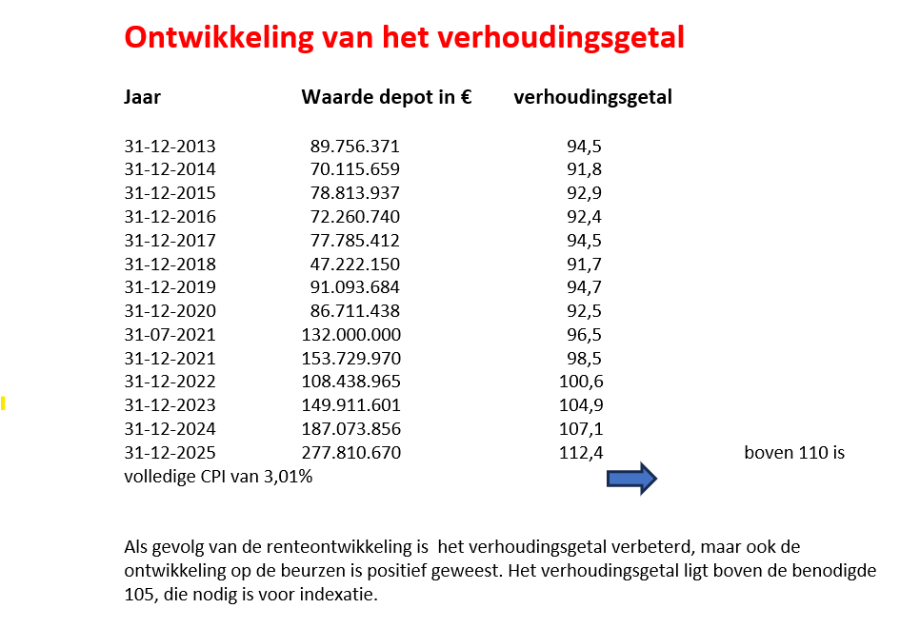

Slide 25

Regels Solidair Pensioen
Geen toeslagen als het verhoudingsgetal lager is dan 105
CPI is bepalend voor hoogte toeslagen
CPI moet groter zijn dan 0 (per 1 oktober voorgaand jaar)
Verhoudingsgetal tussen 105 en 110: geen volledige toeslag
Volledige toeslag bij verhoudingsgetal boven 110
Toeslag is nooit hoger dan CPI
Door toeslagverlening mag het verhoudingsgetal niet onder 105 komen
Toeslag kan nooit negatief zijn (geen korting van de pensioenen)

Slide 26
Conclusies Solidair Pensioen
Pensioenuitkeringen zijn gegarandeerd en kunnen niet worden gekort.
Eindelijk (volledige) indexatie.
Meer gedetailleerde informatie over Toeslagen Solidair Pensioen en
de Adviescommissie Solidair Toeslagendepot kunt u vinden op de website van Interpolis: www.interpolis.nl/verzekeren/pensioen:
- >Informatie over de toeslag bij Solidair Pensioen
- >Lees meer over de voorwaarden voor het geven van toeslag - >Adviescommissie Solidair Toeslagdepot
Per 1 maart 2026 staat het definitieve verhoudingsgetal 2025 op de website van Interpolis.
Notes:
Conclusies

Slide 27
Aantal deelnemers in Toeslagenfonds
Solidaire regeling eind 2025 waarvan Agrifirm
Gewezen deelnemers 28.204 41
Gepensioneerden 12.093 955
Nabestaanden uitk. 3.450 368
Arbeidsongeschikten 160 3
Totaal 43.907 1.367

Slide 28

Toekomst van onze vereniging
Ontwikkeling toeslagendepot blijven we volgen
Hoorrecht t.a.v besluiten Agrifirm gepensioneerden vallende onder nieuwe pensioenovereenkomst
Jaarlijks gesprek met Agrifirm over “ontwikkeling pensioenen”

Slide 29
Wijziging belasting en premies
Bijna elk jaar past de overheid de belastingtarieven
en premies aan en hierdoor ontvangt u in 2026
waarschijnlijk meer pensioen.
Dit ziet u terug op uw betaalspecificatie
als ‘Loonheffing’ en ‘Bijdrage Zvw’.
Financieel

Slide 30
Jaarlijks overleg met de verzekeringsmaatschappijen die onze pensioenen beheren
Mogelijkheid bieden voor onderlinge contacten leden (jaarvergaderingen).

Slide 31
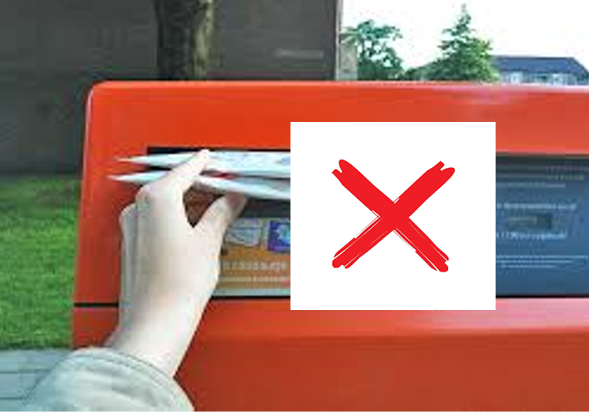
Communicatie niet meer per post
Stukken vergadering via website
www.agrifirm-pensionada.nl
Reacties op email via outlook

Slide 32
Vragen altijd via
www.agrifirm-pensionada.nl of
agrifirmpensioen@outlook.com
  Link naar Solidair pensioen Interpolis
  https://www.interpolis.nl/particulier/verzekeringen/pensioen/solidair-pensioen/Paginas/werknemer.aspx
  Link naar informatie Solidair Pensioen;
  https://www.interpolis.nl/dossiers/solidair-pensioen

Slide 33

Belangrijke telefoonnummers of emailadressen
Agrifirm info pensioenen
  088-4881000 (algemeen nummer)
Interpolis info pensioenen
  013-4622033
  Achmea adviesgroep info pensioenen
  058-2979766
  058-2979444
Notes:
Marco van Melis is uit dienst bij Interpolis, v Lokven is onze contactpersoon. Via email, dat is lastig dus we proberen een telefoonnummer te krijgen
In geval van spoed bel dan naar agrifirm daar zijn altijd medewerkers die je te woord kunnen staan, ook als Ilse er niet is

Slide 34



Vorig hadden we de vraag wanneer de fabriek in Oss is geopend
Dat weten we inmiddels
1986
40 jarig jubileum

Slide 35
Dinsdag in Boekel
Toon van der Heijden
Presentatie over zijn
ervaringen bij agrarische
adviesbezoeken als
vrijwillger vanuit
Pum in o.a.
India, Zimbabwe, Zambia
en Benin

Slide 36
Donderdag in Steenwijk
Presentatie
Better Together door
Dhr. Allard Eggink werkzaam
voor Agrifirm in Oekraïne
gaat ons heel veel vertellen over dat land

Slide 37

Na de presentatie volgt een heerlijke lunch en is er volop tijd om bij te praten

Slide 38
Twee sprekers van de raad van commissarisen van Royal Agrifirm
in Boekel dhr Teun Smits lid RVC
in Steenwijk voorzitter RVC dhr Gerben Smeenk presentatie ‘strategie full speed ahead’ bij Agrifirm

Slide 39



Dankjewel leden
  Fijn om met jullie samen te werken
  Fijn ook dat jullie je zo geweldig enthousiast zijn
  Fijn dat we het altijd eens werden en elkaar ondersteunen.
  Dank aan de gastheer,
  Dank aan de medewerkers,
  Dank aan de sprekers.
Het gaat allen goed!!

Slide 40

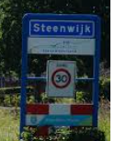
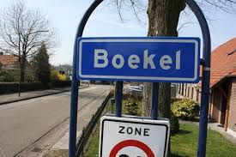
Zorg dat we beschikken over jullie juiste emailadres
Goede reis naar huis
Kijk voor meer info op onze site
Zet alvast de voorlopige planning in je agenda
13 April 2027
15 april 2025

Slide 41


Tijd voor een borrel en nakletsen

